Slide 1

CÁC PHƯƠNG PHÁP TÌM KIẾM LỜI GIẢI

Slide 2
NỘI DUNG
CÁC THUẬT GIẢI TÔ MÀU ĐỒ THỊ.
CÁC THUẬT GIẢI TÌM KIẾM TRÊN ĐỒ THỊ.
BIỂU DIỄN VÀ XỬ LÝ TRI THỨC.
PHÂN LỚP.

Slide 3
CÁC THUẬT GIẢI TÌM KIẾM TRÊN ĐỒ THỊ
Chương II
Phần 1 (2)

Slide 4
Nội dung
Bài toán tìm kiếm
Tìm kiếm Theo chiều Rộng
Tìm kiếm Theo chiều Sâu
Bài 3: Các thuật giải tìm kiếm trên đồ thị

Slide 5
I. Bài toán tìm kiếm
G
a
GOAL
b
c
e
d
f
START
S
h
p
r
q
Làm sao đi từ START đến GOAL? Số bước đi ít nhất có thể là bao nhiêu? Đi qua các đỉnh nào?
Bài 3: Các thuật giải tìm kiếm trên đồ thị

Slide 6
I. Bài toán tìm kiếm
Một bài toán tìm kiếm gồm 5 thành phần:
Q , S , G , succs , cost
Q là một tập hữu hạn các trạng thái.
S ⊆ Q một tập khác rỗng các trạng thái đầu (START).
G ⊆ Q một tập khác rỗng các trạng thái đích (GOAL).
succs: Q → P(Q) là một hàm nhận một trạng thái làm đầu vào và trả về kết quả là một tập trạng thái. succs(s) nghĩa là “tập các trạng thái có thể đến từ s trong một bước”.
cost: Q × Q → R là một hàm nhận hai trạng thái s và s’. Nó trả về chi phí một bước của việc di chuyển từ s đến s’. Hàm chi phí chỉ được xác định khi và chỉ khi s’ là trạng thái con của s, nghĩa là s’ ∈ succs(s)
Bài 3: Các thuật giải tìm kiếm trên đồ thị

Slide 7
I. Bài toán tìm kiếm
GOAL
a
GOAL
b
c
e
d
f
START
START
h
p
q
r
Q = {START, a , b , c , d , e , f , h , p , q , r , GOAL}
S = { START }
G = { GOAL }
succs(b) = { a }
succs(e) = { h , r }
succs(a) = {}, …
cost(s,s’) = 1 cho tất cả các biến đổi
Bài 3: Các thuật giải tìm kiếm trên đồ thị

Slide 8
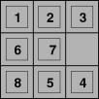

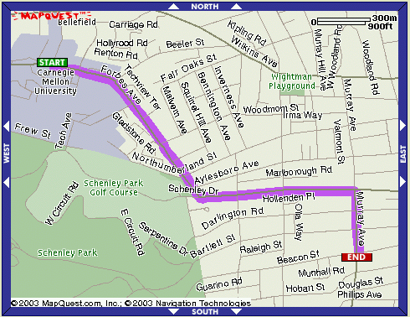

I. Bài toán tìm kiếm
Xếp hình
Tháp Hà Nội
Tìm đường đi
Đường đi trong games

Slide 9

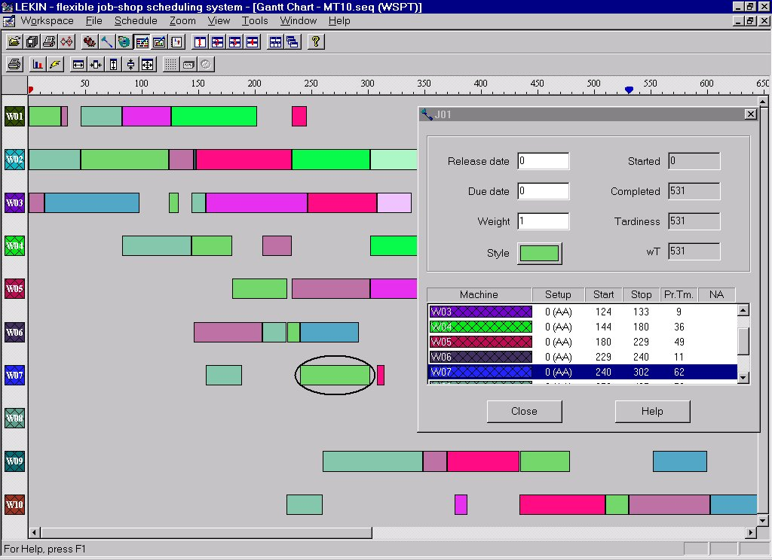
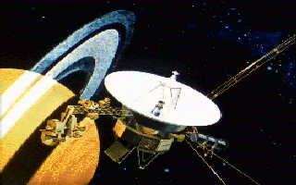

I. Bài toán tìm kiếm
8-Hậu
Lập lịch
Giải toán
…..
Bài 3: Các thuật giải tìm kiếm trên đồ thị

Slide 10
II. Tìm kiếm theo chiều rộng (BFS – Breadth First Search)
B1: Gán nhãn tất cả trạng thái có thể đi đến được từ S trong 1 bước.
B2: Sau đó gán nhãn tất cả trạng thái có thể đi đến được từ S trong 2 bước nhưng không thể đi đến được trong ít hơn 2 bước.
B3: Sau đó gán nhãn tất cả trạng thái có thể đi đến được từ S trong 3 bước nhưng không thể đi đến được trong ít hơn 3 bước.
B4: Tiếp tục… cho đến khi đạt được trạng thái G hoặc không còn đi tiếp được nữa.
a
GOAL
b
c
d
e
f
START
h
p
q
r
Bài 3: Các thuật giải tìm kiếm trên đồ thị

Slide 11
II. Tìm kiếm theo chiều rộng
a
GOAL
b
c
e
0 bước từ start
d
f
START
h
p
r
q
Bài 3: Các thuật giải tìm kiếm trên đồ thị

Slide 12
II. Tìm kiếm theo chiều rộng
1 bước từ start
a
GOAL
b
c
e
0 bước từ start
d
f
START
h
p
r
q
Bài 3: Các thuật giải tìm kiếm trên đồ thị

Slide 13
II. Tìm kiếm theo chiều rộng
1 bước từ start
a
GOAL
b
c
e
0 bước từ start
d
f
START
h
p
r
q
2 bước từ start
Bài 3: Các thuật giải tìm kiếm trên đồ thị

Slide 14
II. Tìm kiếm theo chiều rộng
3 bước từ start
1 bước từ start
a
GOAL
b
c
e
0 bước từ start
d
f
START
h
p
r
q
2 bước từ start
Bài 3: Các thuật giải tìm kiếm trên đồ thị

Slide 15
II. Tìm kiếm theo chiều rộng
3 bước từ start
1 bước từ start
4 bước từ start
a
GOAL
b
c
e
0 bước từ start
d
f
START
h
p
r
q
2 bước từ start
Bài 3: Các thuật giải tìm kiếm trên đồ thị

Slide 16
Ta đã xác định được các bước đi tới đích rồi! Nhưng làm sao ghi nhớ đường đi?
a
GOAL
b
c
e
d
f
START
h
p
q
r
Bài 3: Các thuật giải tìm kiếm trên đồ thị

Slide 17
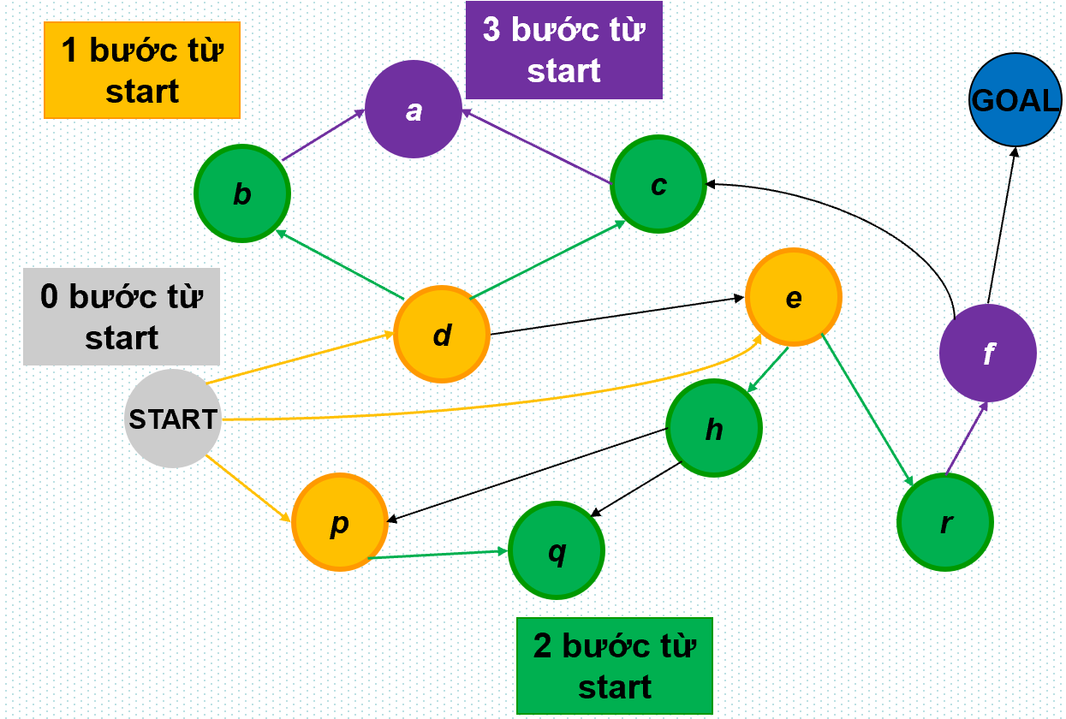
Cách ghi nhớ đường đi!
Khi gán nhãn một trạng thái, cần ghi nhận trạng thái trước đó. (Gọi là con trỏ quay lui). Lịch sử trước đó được dùng để tìm con đường lời giải, khi đã tìm được đích:
“Tôi đã đến đích (GOAL). Tôi thấy mình đã ở f trước đó. Và tôi đã ở r trước khi tới f. Và tôi đã ở e trước khi đến r. Tôi bắt đầu đi từ START rồi đến e. Do đó con đường lời giải là:
“START → e → r → f → GOAL”
Bài 3: Các thuật giải tìm kiếm trên đồ thị

Slide 18
Mô tả tìm kiếm theo chiều rộng
Với bất kỳ trạng thái s nào đã gán nhãn, ghi nhớ:
previous(s) là trạng thái trước đó trên đường đi ngắn nhất từ trạng thái START đến s.
Trong vòng lặp thứ k của thuật toán ta bắt đầu với V_{k} được định nghĩa là tập các trạng thái mà từ trạng thái START đi đến có đúng k bước
Sau đó, trong suốt vòng lặp, ta sẽ tính V_{k+1}, được định nghĩa là tập các trạng thái mà từ trạng thái START đi đến có đúng k+1 bước
Chúng ta bắt đầu với k = 0, V₀ = {START} và định nghĩa, previous(START) = NULL
Tiếp theo ta sẽ thêm vào những trạng thái một bước từ START vào V₁. Và tiếp tục.
Bài 3: Các thuật giải tìm kiếm trên đồ thị

Slide 19
II. BFS
V₄
a
GOAL
b
c
e
d
f
V₃
START
h
V₀
p
r
q
V₁
V₂
Bài 3: Các thuật giải tìm kiếm trên đồ thị

Slide 20
V₀ := S (tập các trạng thái ban đầu)
previous(START) := NULL
k := 0
while (V_{k} khác rỗng) do
V_{k+1} := rỗng
Với mỗi trạng thái s trong V_{k}
Nếu s là GOAL thì
Xây dựng lời giải GOAL ←…← START
return SUCCESS
Với mỗi trạng thái s’ trong succs(s)
Nếu s’ chưa gán nhãn thì
Đặt previous(s’) := s
Thêm s’ vào V_{k+1}
k := k+1
….
return FAILURE
BFS
Bài 3: Các thuật giải tìm kiếm trên đồ thị

Slide 21
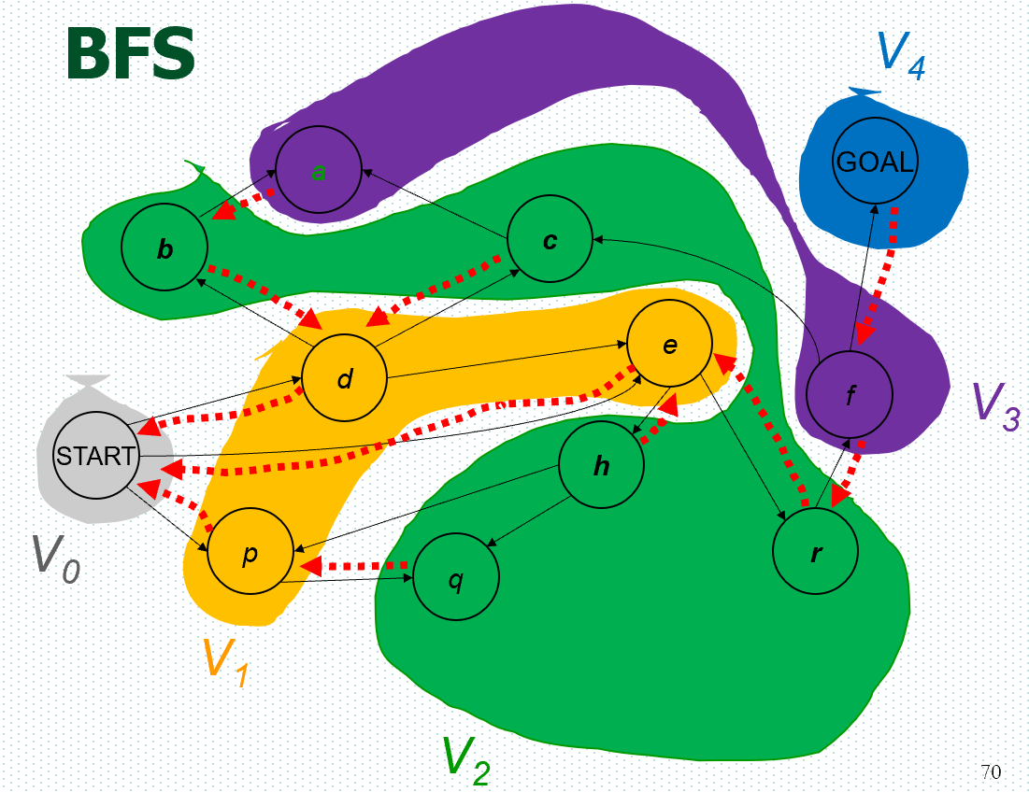
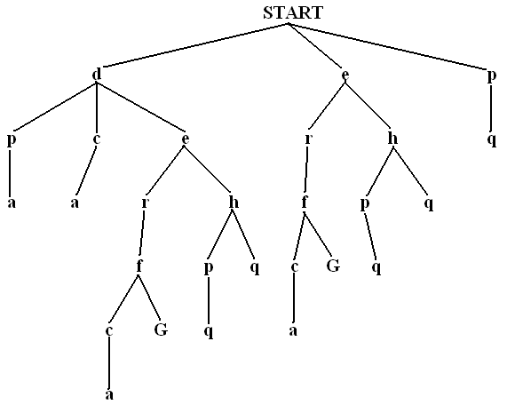
Biểu diễn cây tìm kiếm
b
Chúng ta duyệt cây tìm kiếm với BFS theo thứ tự nào?
Là đích, dừng
Bài 3: Các thuật giải tìm kiếm trên đồ thị

Slide 22
Chi phí chuyển đổi
Lưu ý rằng BFS sẽ tìm đường đi ngắn nhất theo số bước. Nhưng không tìm thấy đường đi có chi phí thấp nhất.
Xem xét một thuật toán tìm đường đi với chi phí thấp nhất. Trong vòng lặp thứ k, với bất kỳ trạng thái S nào, đặt g(s) là chi phí đường đi có chi phí nhỏ nhất đến được từ S trong k bước hay ít hơn.
Bài 3: Các thuật giải tìm kiếm trên đồ thị

Slide 23
III. Tìm kiếm theo chiều sâu
DFS: Depth-First Search

Slide 24
BFS với chi phí thấp nhất
V_{k} = tập các trạng thái có thể đến được từ START trong đúng k bước.
V₀ := S (tập trạng thái đầu)
previous(START) := NULL
g(START) = 0
k := 0
Trong khi (V_{k} khác rỗng)
V_{k+1} := rỗng
Với mỗi s trong V_{k}
Với mỗi s’ trong succs(s)
Nếu s’ chưa được gán nhãn // có nghĩa là chưa duyệt
Đặt previous(s’) := s
Đặt g(s’) := g(s) + Cost(s, s’)
Thêm s’ vào V_{k+1}
k := k+1
Nếu GOAL chưa gán nhãn, thoát FAILURE
Ngược lại xây dựng lời giải

Slide 25
VD: Chi phí chuyển đổi
Từ Start → Goal: đường đi như thế nào để có chi phí thấp nhất?
a
GOAL
2
2
b
c
5
5
Một thay thế cho BFS. Luôn mở từ node vừa mới mở nhất, nếu nó có bất kỳ node con nào chưa thử. Ngược lại quay lại node trước đó trên đường đi.
1
8
2
e
d
f
3
9
1
9
START
h
1
4
5
p
4
3
r
15
q

Slide 26
DFS trên thực tế
START
START d
START d b
START d b a
START d c
START d c a
START d e
START d e r
START d e r f
START d e r f c
START d e r f c a
START d e r f goal
GOAL
a
GOAL
b
c
e
d
f
START
h
p
r
q

Slide 27
Duyệt cây tìm kiếm DFS
Thứ tự mà trong đó các node của cây tìm kiếm được viếng?
b
Là đích, dừng

Slide 28
CÁC THUẬT TOÁN TÌM KIẾM LỜI GIẢI THEO KINH NGHIỆM (HEURISTIC)
Chương II
Phần 2

Slide 29
Nội dung
Khái niệm hàm Heuristic
Các thuật toán tìm kiếm tối ưu
Bài toán người bán hàng (TSP – Travelling Salesman Problem)
Thuật toán minimax

Slide 30
HÀM HEURISTIC
Hàm Heuristic là gì?
Heuristic là những tri thức được rút tỉa từ những kinh nghiệm, “trực giác” của con người.
Heuristic có thể là những tri thức “đúng” hay “sai”. (thường là đúng)

Slide 31
CÁC THUẬT TOÁN TÌM KIẾM TỐI ƯU

Slide 32
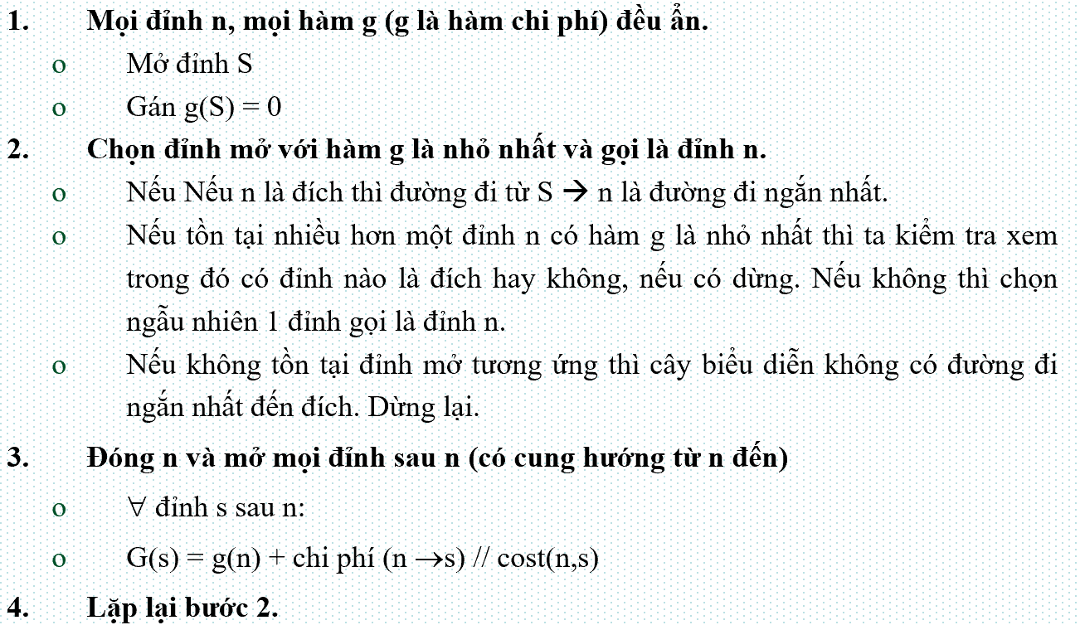
A^{T} (Algorithm for Tree Search)

Slide 33
Ví dụ
Cho cây tìm kiếm sau:
A
2
3
1
B
C
D
1
3
5
4
2
E
F
H
J
K
6
3
3
1
G
I
L
S
Tìm đường đi ngắn nhất từ A → S

Slide 34
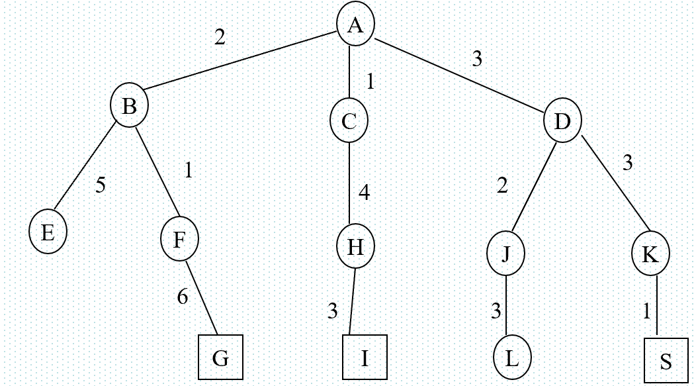
Ví dụ
Tìm đường đi ngắn nhất từ A → S
B1: mở A
→ g(A) = 0;
B2: n=A
☑
g(B) = g(A) + 2 = 2; g(C) = 1(min);
g(D) = 3;
B3: đóng A mở B, C, D
☑
B4 → B2: n =C;
B3: đóng C mở H;
g(H) = 1+4 = 5
B4 → B2: n=B;
g(E) = 2+5 =7;
g(F) = 3;
B3: đóng B mở E, F →
☑

Slide 35
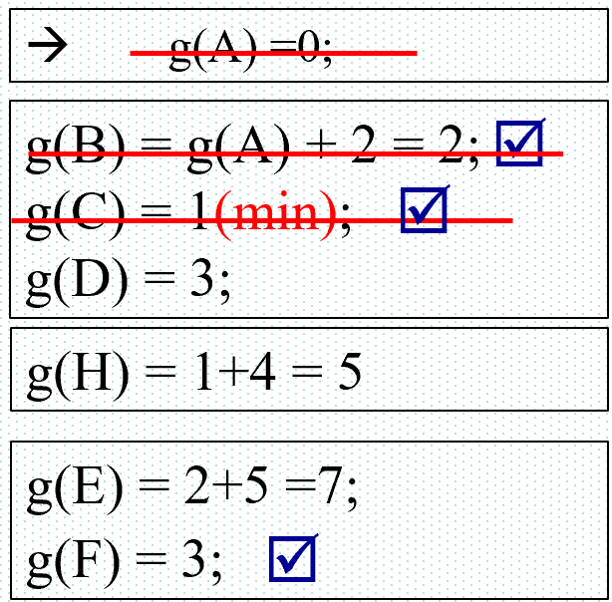
Ví dụ
☑
☑
B4 → B2: n=F
B3: đóng F mở G
→ g(G) =9;
B4 → B2: n =D;
g(J) = 5
g(K) = 6;
☑
B3: đóng D mở J, K;
B4 → B2: n=H;
B3: đóng H mở I
g(I) = 8
B4 → B2: n=J
B3: đóng J mở L
g(L) = 8;

Slide 36
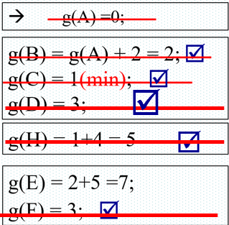
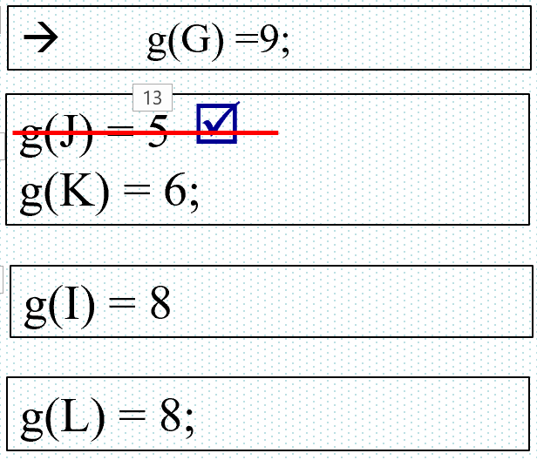
Ví dụ
☑
B4 → B2: n=K
B3: đóng K mở S; g(S)=7
→S là đích
Vậy đường đi từ A → đích (S) là:
A → D → K → S với chi phí là 7
Kết thúc buổi 2

Slide 37
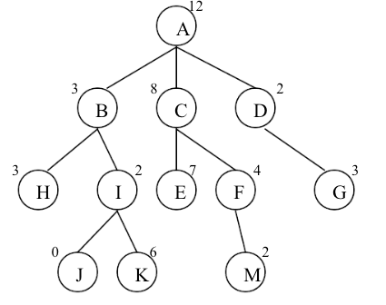
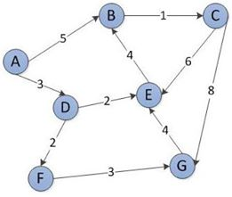
Bài tập

Slide 38
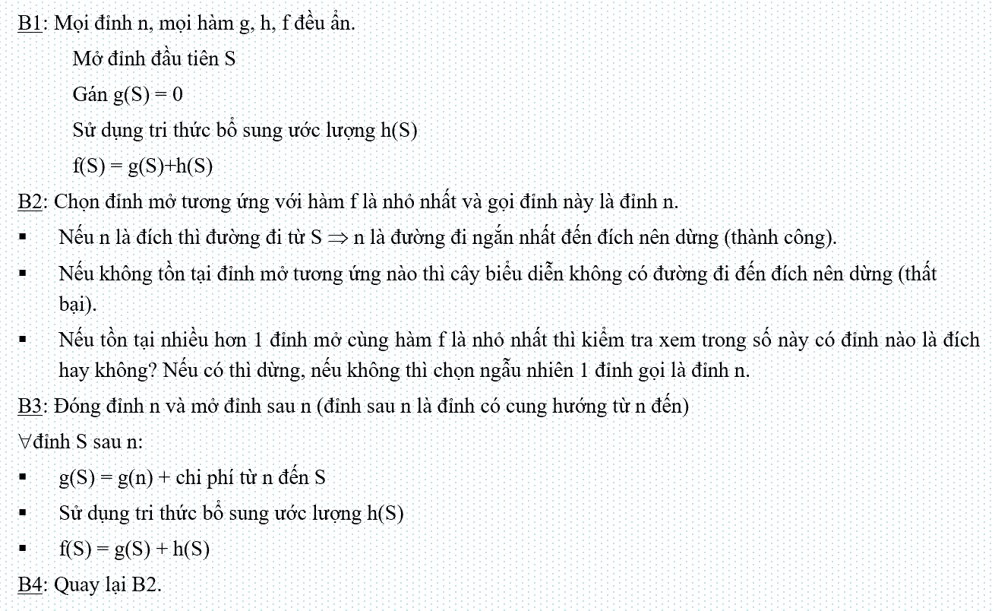
Thuật giải A^{KT}

Slide 39
Ví dụ minh họa
Tháp Hà nội
Taci
Đong sữa

Slide 40
Tháp Hà Nội
?
A B C
Làm thế nào di chuyển các đĩa từ A qua C với số bước ít nhất?
Lưu ý: -Lấy ra khỏi cọc: Mỗi lần chỉ lấy ra 1 đĩa ở trên cùng
-Xếp đĩa vào cọc: Không được đặt đĩa lớn nằm trên đĩa nhỏ
-Thứ tự các đĩa tại C giống tại A ban đầu (Đĩa lớn xếp dưới cùng)

Slide 41
Với N = 3
Hàm h (heuristic) = Số lần ít nhất phải di chuyển đĩa để đạt trạng thái đích (chỉ xét các trạng thái của cột đích)
h = n – m + k
n : Số chiếc đĩa
m : số đĩa nằm đúng vị trí
k : số đĩa nằm sai vị trí

Slide 42
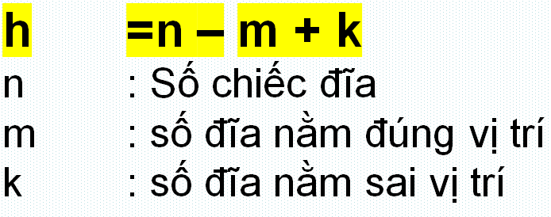
Với N = 3
f=h+g
A
g = 0
h = 3
f = 3
C
B
g = 1
h = 3
f = 4
g = 1
h = 4
f = 5
min
Trùng trạng thái
D
X
g = 2
h = 4
f = 6
g = 2
h = 4
f = 6

Slide 43
Với N = 3
f=h+g
A
g = 0
h = 3
f = 3
C
C
B
g = 1
h = 3
f = 4
g = 1
h = 4
f = 5
min
E
Trùng trạng thái
D
X
g = 2; h = 4; f = 6
g = 2,h = 3,f = 5
g = 2,h = 4,f = 6

Slide 44
Với N = 3
C
f=h+g
B
g = 1
h = 3
f = 4
g = 1
h = 4
f = 5
D
E
Trùng trạng thái
E
min
g = 2; h = 4; f = 6
g = 2,h = 4,f = 6
min
X
F
G
g = 3,h = 4,f = 7
g = 3,h = 3,f = 6
g = 3,h = 3,f = 6

Slide 45
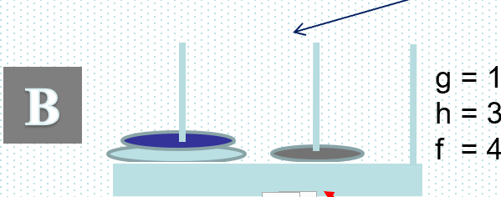
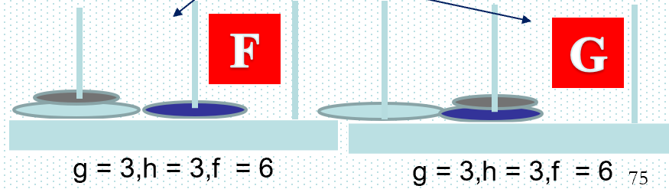
f=h+g
Với N = 3
D
D
g = 2; h = 4; f = 6
Trùng trạng thái C
min
H
X
I
g = 3; h = 4; f = 7
g = 3; h = 5; f = 8
min

Slide 46
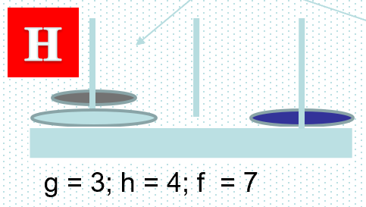
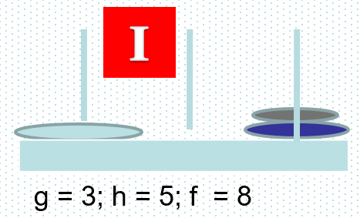
f=h+g
Với N = 3
E
X
Trùng trạng thái E
g = 2,h = 4,f = 6
F
F
G
G
g = 3,h = 3,f = 6
min
min
g = 3,h = 3,f = 6
Trùng trạng thái H
X
X
Trùng trạng thái E
J
g = 4,h = 2,f = 6
min

Slide 47
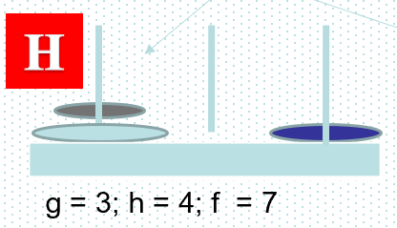
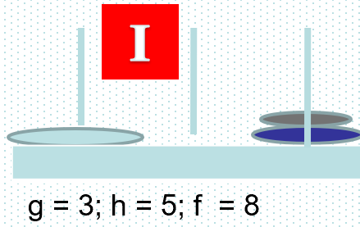
f=h+g
X
Với N = 3
J
J
Trùng trạng thái G
K
K
g = 4,h = 2,f = 6
min
g = 5,h = 2,f = 7
min
N
L
L
g =5,h = 3,f = 8
M
g =6,h = 1,f = 7
min
Đích
g =7,h = 0,f = 7
min

Slide 48
Bài toán taci
START
GOAL
1 | 2 | 3
8 | 5
7 | 4 | 6
1 | 2 | 3
8 |  | 4
7 | 6 | 5
a
b
h₁(a, b) = Số vị trí có giá trị khác nhau giữa hai cấu hình a và b (đích)
h₂(a, b) =
Trong đó Số lần ít nhất phải di chuyển giá trị i ở cấu hình a theo chiều ngang/ dọc về đúng vị trí của giá trị i ở cấu hình b (đích)

Slide 49
Bài toán taci
START
GOAL
1 | 2 | 3
8 | 5
7 | 4 | 6
1 | 2 | 3
8 |  | 4
7 | 6 | 5
Ví dụ trên:
h₁(START, GOAL) = 0+0+0+1+1+1+0+0 = 3
h₂(START, GOAL) = 0+0+0+2+2+1+0+0 = 5

Slide 50
Sử dụng H1
1 | 2 | 3
8 | 5
7 | 4 | 6
h = 3
f = 3
GOAL
1 | 2 | 3
8 |  | 4
7 | 6 | 5
g = 0
A
3↓
5→
6↑
1 | 2
8 | 5 | 3
7 | 4 | 6
h = 4
f = 5
1 | 2 | 3
8 |  | 5
7 | 4 | 6
h = 3
f = 4
1 | 2 | 3
8 | 5 | 6
7 | 4
h = 3
f = 4
g = 1
C
D
B
8→
4↑
2↓
G
4→
g = 2
1 | 2 | 3
 | 8 | 5
7 | 4 | 6
1 | 2 | 3
8 | 4 | 5
7 |  | 6
1 |  | 3
8 | 2 | 5
7 | 4 | 6
1 | 2 | 3
8 | 5 | 6
7 |  | 4
Đích
H
E
F
h = 4,f = 6
h = 3,f = 5
h = 4,f = 6
h = 3,f = 5
6←
g = 3
1 | 2 | 3
8 | 4 | 5
 | 7 | 6
1 | 2 | 3
8 | 4 | 5
7 | 6
g =4
1 | 2 | 3
8 | 4
7 | 6 | 5
1 | 2 | 3
8 |  | 4
7 | 6 | 5
g =5
J
I
K
M
h = 4,f = 7
h = 2,f = 5
h = 1,f = 5
h = 0,f = 5
g =5
h₁(a, b) = Số vị trí có giá trị khác nhau giữa hai cấu hình a và b (ĐÍCH)
1 | 2
8 | 4 | 3
7 | 6 | 5
h = 2
f = 7
L

Slide 51
Sử dụng H1
1 | 2 | 3
8 | 5
7 | 4 | 6
h = 3
f = 3
GOAL
1 | 2 | 3
8 |  | 4
7 | 6 | 5
g = 0
3↓
5→
6↑
1 | 2
8 | 5 | 3
7 | 4 | 6
h = 4
f = 5
1 | 2 | 3
8 |  | 5
7 | 4 | 6
h = 3
f = 4
1 | 2 | 3
8 | 5 | 6
7 | 4
h = 3
f = 4
g = 1
2↓
4→
Vấn đề đặt ra: làm thế nào để tính nhanh được h?
8→
4↑
g = 2
Đích
1 | 2 | 3
 | 8 | 5
7 | 4 | 6
1 | 2 | 3
8 | 4 | 5
7 |  | 6
1 |  | 3
8 | 2 | 5
7 | 4 | 6
1 | 2 | 3
8 | 5 | 6
7 |  | 4
h = 4,f = 6
h = 3,f = 5
h = 4,f = 6
h = 3,f = 5
6←
g = 3
1 | 2 | 3
8 | 4 | 5
 | 7 | 6
1 | 2 | 3
8 | 4 | 5
7 | 6
g =4
1 | 2 | 3
8 | 4
7 | 6 | 5
1 | 2 | 3
8 |  | 4
7 | 6 | 5
g =5
h = 4,f = 7
h = 2,f = 5
h = 1,f = 5
h = 0,f = 5
g =5
1 | 2
8 | 4 | 3
7 | 6 | 5
h = 2
f = 7

Slide 52
Sử dụng H1
1 | 2 | 3
8 | 5
7 | 4 | 6
h = 3
f = 3
GOAL
1 | 2 | 3
8 |  | 4
7 | 6 | 5
g = 0
A
3↓
5→
6↑
1 | 2
8 | 5 | 3
7 | 4 | 6
h = 4
f = 5
1 | 2 | 3
8 |  | 5
7 | 4 | 6
h = 3
f = 4
1 | 2 | 3
8 | 5 | 6
7 | 4
h = 3
f = 4
g = 1
B
C
D
2↓
4→
8→
4↑
G
g = 2
Đích
1 | 2 | 3
 | 8 | 5
7 | 4 | 6
1 | 2 | 3
8 | 4 | 5
7 |  | 6
1 |  | 3
8 | 2 | 5
7 | 4 | 6
1 | 2 | 3
8 | 5 | 6
7 |  | 4
H
E
F
h = 4,f = 6
h = 3,f = 5
h = 4,f = 6
h = 3,f = 5
6←
g = 3
1 | 2 | 3
8 | 4 | 5
 | 7 | 6
1 | 2 | 3
8 | 4 | 5
7 | 6
g =4
1 | 2 | 3
8 | 4
7 | 6 | 5
1 | 2 | 3
8 |  | 4
7 | 6 | 5
g =5
J
I
K
M
h = 4,f = 7
h = 2,f = 5
h = 1,f = 5
h = 0,f = 5
g =5
L
h = 2
f = 7
1 | 2
8 | 4 | 3
7 | 6 | 5
1 nếu di chuyển từ đúng sang sai
0 nếu di chuyển từ sai sang sai
-1 nếu di chuyển từ sai sang đúng

Slide 53
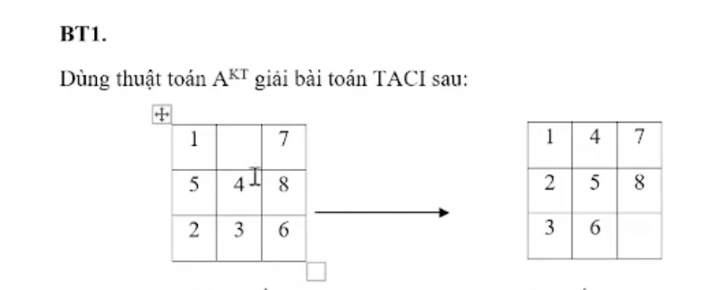

Slide 54
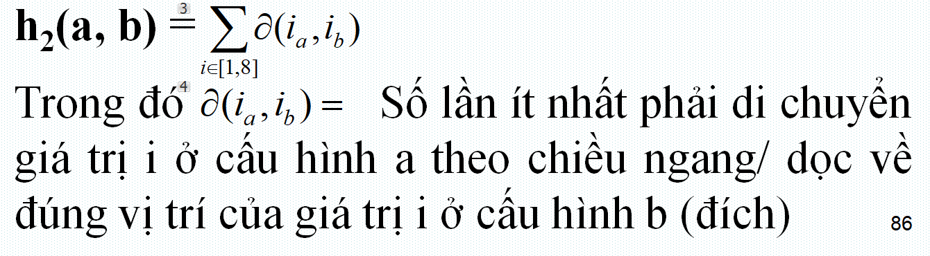
Sử dụng H2
GOAL
A
1 | 2 | 3
8 |  | 4
7 | 6 | 5
1 | 2 | 3
8 | 5
7 | 4 | 6
h = 5
f = 5
g = 0
3↓
5→
6↑
1 | 2
8 | 5 | 3
7 | 4 | 6
h = 6
f = 7
1 | 2 | 3
8 |  | 5
7 | 4 | 6
h = 4
f = 5
1 | 2 | 3
8 | 5 | 6
7 | 4
h = 6
f = 7
g = 1
C
D
B
2↓
8→
4↑
G
K
1 | 2 | 3
 | 8 | 5
7 | 4 | 6
1 | 2 | 3
8 | 4 | 5
7 |  | 6
1 |  | 3
8 | 2 | 5
7 | 4 | 6
1 | 2
8 | 4 | 3
7 | 6 | 5
g = 2
Đích
E
F
h = 5,f = 7
h = 3,f = 5
h = 5,f = 7
h = 2,f = 7
H
7→
3↓
6←
J
1 | 2 | 3
8 | 4 | 5
 | 7 | 6
1 | 2 | 3
8 | 4 | 5
7 | 6
I
g = 4
1 | 2 | 3
8 | 4
7 | 6 | 5
g = 5
1 | 2 | 3
8 |  | 4
7 | 6 | 5
L
g = 3
5 ↓
4→
h = 4,f = 7
h = 2,f = 5
h = 1,f = 5
h = 0,f = 5

Slide 55
Sử dụng H2
GOAL
1 | 2 | 3
8 |  | 4
7 | 6 | 5
1 | 2 | 3
8 | 5
7 | 4 | 6
h = 5
f = 5
g = 0
3↓
5→
6↑
Vấn đề đặt ra: làm thế nào để tính nhanh được h của cấu hình sau (h_{g+1}) theo h của cấu hình trước (h_{g})?
1 | 2
8 | 5 | 3
7 | 4 | 6
h = 6
f = 7
1 | 2 | 3
8 |  | 5
7 | 4 | 6
h = 4
f = 5
1 | 2 | 3
8 | 5 | 6
7 | 4
h = 6
f = 7
g = 1
4↑
2↓
8→
1 | 2 | 3
 | 8 | 5
7 | 4 | 6
1 | 2 | 3
8 | 4 | 5
7 |  | 6
1 |  | 3
8 | 2 | 5
7 | 4 | 6
1 | 2
8 | 4 | 3
7 | 6 | 5
g = 2
Đích
h = 5,f = 7
h = 3,f = 5
h = 5,f = 7
h = 2,f = 7
7→
3↓
6←
1 | 2 | 3
8 | 4 | 5
 | 7 | 6
1 | 2 | 3
8 | 4 | 5
7 | 6
1 | 2 | 3
8 |  | 4
7 | 6 | 5
g = 4
1 | 2 | 3
8 | 4
7 | 6 | 5
g = 5
g = 3
5 ↓
4→
h = 4,f = 7
h = 2,f = 5
h = 1,f = 5
h = 0,f = 5

Slide 56
Sử dụng H2
GOAL
1 | 2 | 3
8 |  | 4
7 | 6 | 5
1 | 2 | 3
8 | 5
7 | 4 | 6
h = 5
f = 5
g = 0
3↓
5→
6↑
1 | 2
8 | 5 | 3
7 | 4 | 6
h = 6
f = 7
1 | 2 | 3
8 |  | 5
7 | 4 | 6
h = 4
f = 5
1 | 2 | 3
8 | 5 | 6
7 | 4
h = 6
f = 7
g = 1
4↑
2↓
8→
1 | 2 | 3
 | 8 | 5
7 | 4 | 6
1 | 2 | 3
8 | 4 | 5
7 |  | 6
1 |  | 3
8 | 2 | 5
7 | 4 | 6
1 | 2
8 | 4 | 3
7 | 6 | 5
g = 2
Đích
1 nếu di chuyển từ gần sang xa
-1 nếu di chuyển từ xa sang gần
h = 2,f = 7
h = 5,f = 7
h = 3,f = 5
h = 5,f = 7
3↓
7→
6←
1 | 2 | 3
8 | 4 | 5
 | 7 | 6
1 | 2 | 3
8 | 4 | 5
7 | 6
g = 4
1 | 2 | 3
8 | 4
7 | 6 | 5
g = 5
1 | 2 | 3
8 |  | 4
7 | 6 | 5
g = 3
5 ↓
4→
h = 4,f = 7
h = 2,f = 5
h = 1,f = 5
h = 0,f = 5

Slide 57
Sử dụng H2
GOAL
A
1 | 2 | 3
8 |  | 4
7 | 6 | 5
1 | 2 | 3
8 | 5
7 | 4 | 6
h = 5
f = 5
g = 0
3↓
5→
6↑
1 | 2
8 | 5 | 3
7 | 4 | 6
h = 6
f = 7
1 | 2 | 3
8 |  | 5
7 | 4 | 6
h = 4
f = 5
1 | 2 | 3
8 | 5 | 6
7 | 4
h = 6
f = 7
g = 1
C
D
B
2↓
8→
4↑
G
K
1 | 2 | 3
 | 8 | 5
7 | 4 | 6
1 | 2 | 3
8 | 4 | 5
7 |  | 6
1 |  | 3
8 | 2 | 5
7 | 4 | 6
1 | 2
8 | 4 | 3
7 | 6 | 5
g = 2
Đích
E
F
1 nếu di chuyển từ gần sang xa
-1 nếu di chuyển từ xa sang gần
h = 2,f = 7
h = 5,f = 7
h = 3,f = 5
h = 5,f = 7
3↓
H
7→
6←
I
J
1 | 2 | 3
8 | 4 | 5
 | 7 | 6
1 | 2 | 3
8 | 4 | 5
7 | 6
g = 4
1 | 2 | 3
8 | 4
7 | 6 | 5
g = 5
1 | 2 | 3
8 |  | 4
7 | 6 | 5
L
g = 3
5 ↓
4→
h = 4,f = 7
h = 2,f = 5
h = 1,f = 5
h = 0,f = 5

Slide 58
Bài toán đong sữa
1000L sữa
8 lít
?
6 lít
4 lít
h(x,y) = (x+y) mod 3
x,y: số lít sữa

Slide 59
Bài toán đong sữa
1000L sữa
6 8
h(x,y) = (x+y) mod 3
0
0
g=0
h=0
f=0
4
0
8
6
0
h=2
f=3
h=0
f=1
g=1
8
0
6
6
g=2
h=0,f=2
h=2,f=4

Slide 60
Bài toán đong sữa
0
0
g=0
h=0
f=0
0
8
6
0
h=2
f=3
h=0
f=1
g=1
6
6
g=3
8
0
h=0,f=3
6
0
6
g=2
8
g=4
4
h=0,f=2
h=2,f=4
h=0,f=4

Slide 61
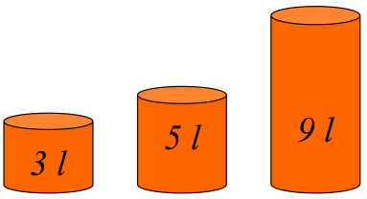
Bài tập
Sử dụng ba can 3 lít, 5 lít và 9 lít, làm thế nào để đong được 7 lít nước.

Slide 62
Bài tập
Có một người nông dân nuôi bò sữa. Một hôm, có một người khách đến, nói muốn mua 8 lít sữa, nhưng người nông dân chỉ có một xô 16 lít đựng đầy sữa, một can 7 lít và một can 3 lít, làm thế nào mà người nông dân đã lấy ra được 8 lít sữa để bán?
Kết thúc buổi 3

Slide 63
Thuật giải A*
GỌI
Open: tập các trạng thái chưa xét
Close: tập các trạng thái đã xét
Cost(x,y): chi phí đường đi từ x đến y
g(x): khoảng cách từ trạng thái đầu đến trạng thái hiện tại y
h(x): giá trị được lượng giá từ trạng thái hiện tại đến trạng thái đích
f(x) = g(x) + h(x)

Slide 64
Thuật giải A*
Bước 1:
Open: = {s}; Close: = {}
Bước 2: while (Open !={})
Chọn trạng thái (đỉnh) tốt nhất x trong Open (xóa x khỏi Open). //f(x) =Min
Nếu x là trạng thái kết thúc thì thoát.
Chuyển x qua Close và tạo ra các trạng thái kế tiếp y sau x.
Nếu y đã có trong Open
Nếu g(y) > g(x) + Cost(x, y)
g(y) = g(x) + Cost(x, y)
f(y) = g(y) + h(y)
prev(y) = x (trạng thái trước của y là x)
Nếu y chưa có trong Open
g(y) = g(x) + cost(x, y)
f(y) = g(y) + h(y)
prev(y) = x
Thêm y vào Open
Nếu y có trong Close
Nếu g(y) > g(x) + Cost(x, y)
Bỏ y khỏi Close
Thêm y vào Open
Bước 3: Không tìm được

Slide 65
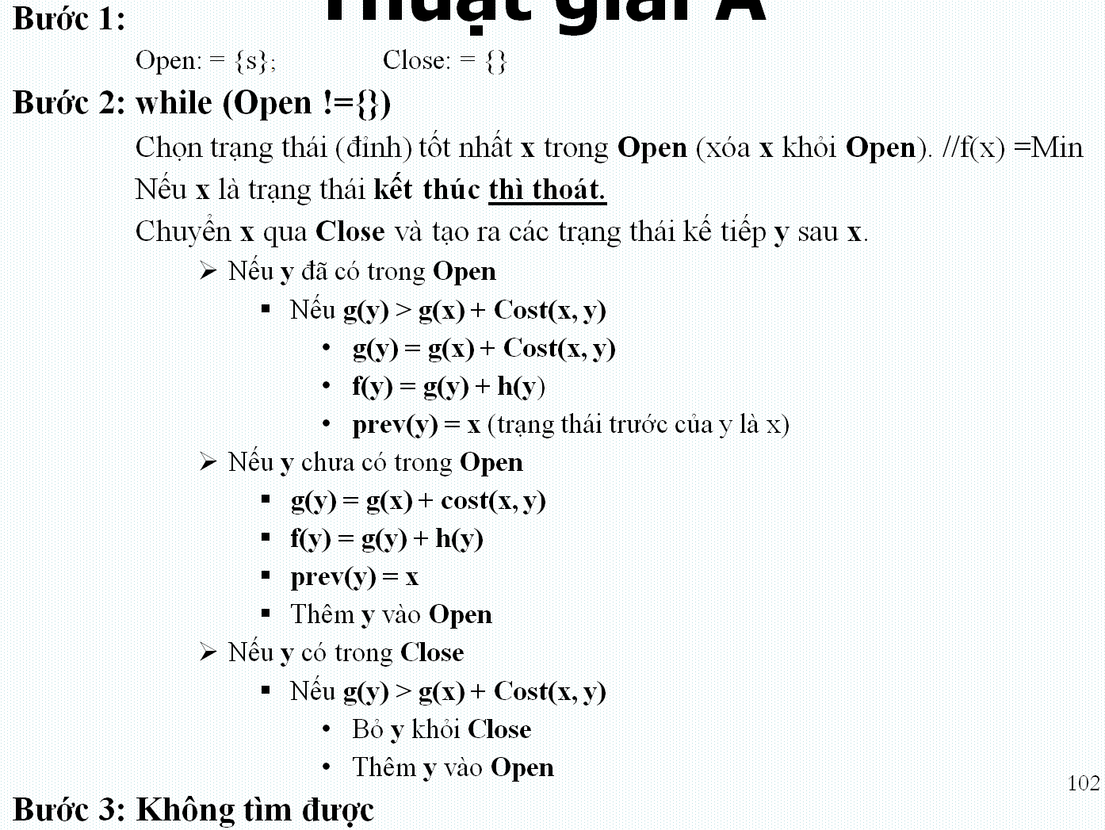
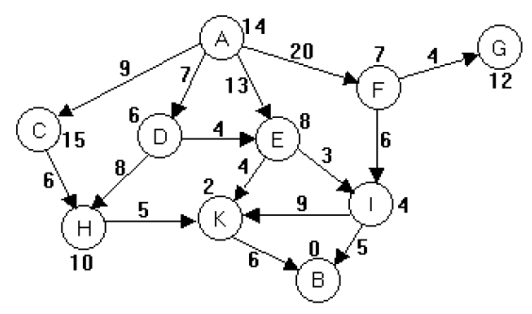
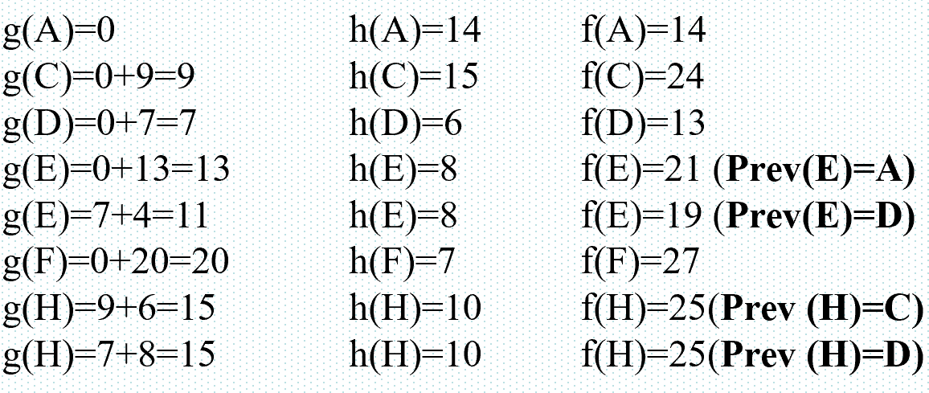
VÍ DỤ:
Tìm đường đi từ A→B có mức chi phí thấp nhất
LẶP | X | Y | OPEN (f) | CLOSE | PREV
0 |  |  | A14 |  | {}

Slide 66
VÍ DỤ:
LẶP | X | Y | OPEN (f) | CLOSE | PREV
0 |  |  | A14 |  | {}
1 | A | C,D,E,F | C24,D13,E21,F27 |  | {A}
A

Slide 67
VÍ DỤ:
g(E)=13
g(D)+cost(D,E)=7+4=11
->g(E)=11 →f(E)=11+8=19
LẶP | X | Y | OPEN | CLOSE | PREV
0 |  |  | A14 |  | {}
1 | A | C,D,E,F | C24,D13,E21,F27 | A | {A}
2 | D | H,E | C24,F27,H25,E19 | A, D | {D}

Slide 68
VÍ DỤ:
LẶP | X | Y | OPEN (f) | CLOSE | PREV
0 |  |  | A14 |  | {}
1 | A | C,D,E,F | C24,D13,E21,F27 | A | {A}
2 | D | H,E | C24,F27,H25,E19 | A, D | {D}
3 | E | K,I | C24,F27,H25,K17,I18 | A, D,E | {E}

Slide 69
VÍ DỤ:
LẶP | X | Y | OPEN (f) | CLOSE | PREV
0 |  |  | A14 |  | {}
1 | A | C,D,E,F | C24,D13,E21,F27 | A | {A}
2 | D | H,E | C24,F27,H25,E19 | A, D | {D}
3 | E | K,I | C24,F27,H25,K17,I18 | A, D,E | {E}
4 | K | B | C24,F27,H25,I18,B21 | A, D,E,K | {K}

Slide 70
VÍ DỤ:
g(B)=21
g(I)+cost(I,B)=14+5=19
->g(B)=19 →f(B)=19+0=19
LẶP | X | Y | OPEN (f) | CLOSE | PREV
0 |  |  | A14 |  | {}
1 | A | C,D,E,F | C24,D13,E21,F27 | A | {A}
2 | D | H,E | C24,F27,H25,E19 | A, D | {D}
3 | E | K,I | C24,F27,H25,K17,I18 | A, D,E | {E}
4 | K | B | C24,F27,H25,I18,B21 | A, D,E,K | {K}
5 | I | B | C24,F27,H25, B19 | A, D,E,K,I | {I}

Slide 71
VÍ DỤ:
LẶP | X | Y | OPEN (f) | CLOSE | PREV
0 |  |  | A14 |  | {}
1 | A | C,D,E,F | C24,D13,E21,F27 | A | {A}
2 | D | H,E | C24,F27,H25,E19 | A, D | {D}
3 | E | K,I | C24,F27,H25,K17,I18 | A, D,E | {E}
4 | K | B | C24,F27,H25,I18,B23 | A, D,E,K | {K}
5 | I | B | C24,F27,H25, B19 | A, D,E,K,I | {I}
6 | B (dừng)
A→D→E→I→B

Slide 72
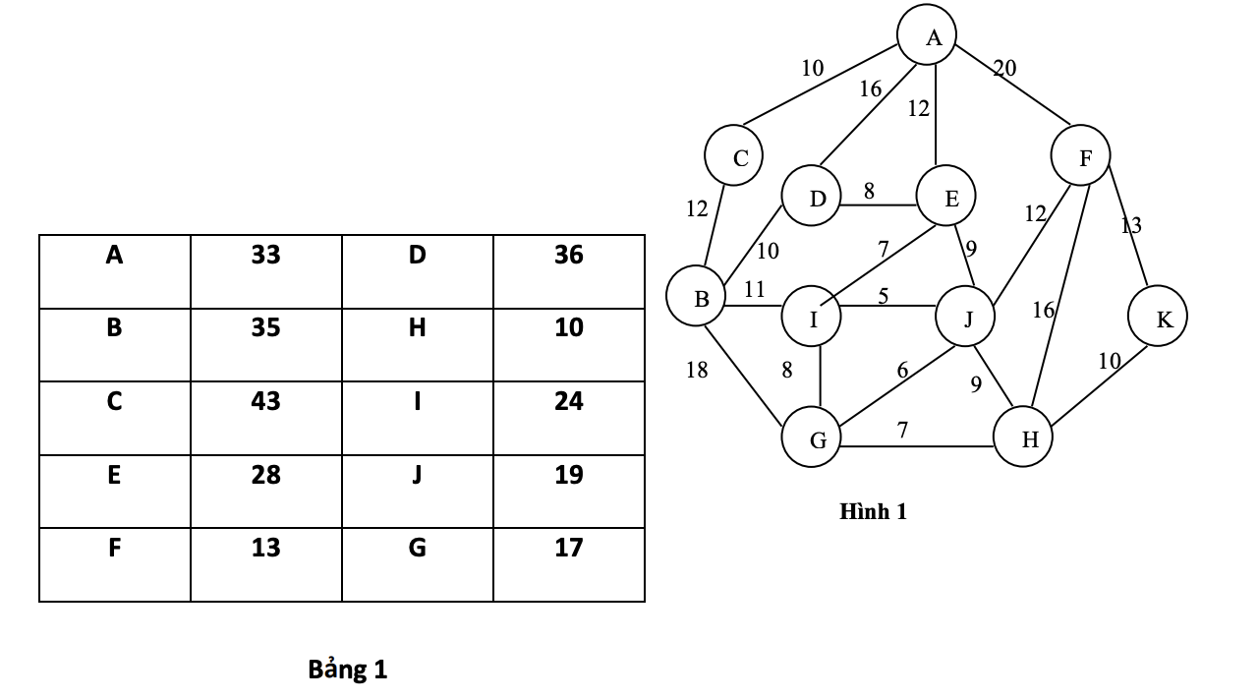
Bài tập
Bài toán: Trình bày thuật toán A*. Áp dụng A* để tìm đường đi ngắn nhất từ đỉnh A đến K trên đồ thị (Hình 1), với các ước lượng heuristic của các trạng thái so với trạng thái đích được cho trong (Bảng 1).

Slide 73
Bài toán người bán hàng (Travelling salesman problem-TSP)
Bài toán: Một người bán hàng muốn đi qua n thành phố (mỗi thành phố qua đúng 1 lần) và quay về thành phố xuất phát u sao cho chi phí là thấp nhất (Gọi C_{ij} là chi phí đi từ thành phố i đến thành phố j).
Cách giải quyết bài toán: Bài toán chính là tìm chu trình Hamilton với chi phí thấp nhất, có thể sử dụng đệ qui phi tuyến để giải quyết
Kết quả tối ưu nhưng độ phức tạp cao.
Một cách giải quyết gần đúng là sử dụng phương pháp tham lam. Cụ thể là thuật giải GTS (Greedy Travelling Salesman)

Slide 74
Thuật giải GTS1
Bước 1: [Khởi đầu]
COST = 0, TOUR = ∅, v = u
(v là thành phố đang xét; u là thành phố xuất phát)
Bước 2: [Thăm tất cả các thành phố]
Cho k chạy từ 1 đến n – 1
Bước 3: [Tìm cạnh có chi phí thấp nhất]
Tìm (v,w) là cạnh có chi phí thấp nhất từ v đến các đỉnh chưa đi qua w:
COST = COST + C[v,w]
TOUR = TOUR + (v,w)
v = w
Bước 4: [Quay về thành phố xuất phát]
COST = COST + C[v,u]
TOUR = TOUR + (v,u)

Slide 75
Ví dụ
 | A | B | C | D | E | F
A | 0 | 100 | 50 | 30 | 200 | 150
B | 120 | 0 | 30 | 80 | 120 | 50
C | 80 | 20 | 0 | 120 | 100 | 30
D | 40 | 70 | 130 | 0 | 50 | 120
E | 180 | 150 | 130 | 70 | 0 | 200
F | 200 | 80 | 60 | 100 | 150 | 0
Cho đồ thị như sau:
Tìm hành trình tốt nhất và chi phí tương ứng theo thuật giải GTS1 với thành phố xuất phát là A.
Câu hỏi tương tự câu a nhưng thành phố xuất phát là C. Có nhận xét gì về hai kết quả trên?

Slide 76
Ví dụ
 | A | B | C | D | E | F
A | 0 | 100 | 50 | 30 | 200 | 150
B | 120 | 0 | 30 | 80 | 120 | 50
C | 80 | 20 | 0 | 120 | 100 | 30
D | 40 | 70 | 130 | 0 | 50 | 120
E | 180 | 150 | 130 | 70 | 0 | 200
F | 200 | 80 | 60 | 100 | 150 | 0
Bước 1: COST = 0, TOUR = ∅, v = A
Bước 2: k = 1 →5 (5 TP còn lại)
Bước 3 với k = 1:
B
C
w = D
COST = 0 + 30 =30
TOUR = {(A,D)}
v = D
100
50
D
A
30
200
E
150
F
B
w =E
COST = 30+50 =80
TOUR = {(A,D), (D,E)}
v = E
Bước 3 với k = 2:
70
C
130
A
30
D
50
E
120
F

Slide 77
Ví dụ
 | A | B | C | D | E | F
A | 0 | 100 | 50 | 30 | 200 | 150
B | 120 | 0 | 30 | 80 | 120 | 50
C | 80 | 20 | 0 | 120 | 100 | 30
D | 40 | 70 | 130 | 0 | 50 | 120
E | 180 | 150 | 130 | 70 | 0 | 200
F | 200 | 80 | 60 | 100 | 150 | 0
Bước 3 với k = 3:
B
150
w = C
COST = 80 + 130=210
TOUR = {(A,D), (D,E), (E,C)}
v = C
130
C
A
30
D
50
E
200
F
Bước 3 với k = 4:
w = B
COST = 210 + 20=230
TOUR = {(A,D), (D,E), (E,C), (C,B)}
v = B
B
A
30
50
130
20
D
E
C
30
F
Bước 3 với k = 5:
w = F
COST = 230 + 50=280
TOUR = {(A,D), (D,E), (E,C), (C,B),(B,F)}
v = F
A
30
D
50
E
130
C
20
B
50
F

Slide 78

Ví dụ
 | A | B | C | D | E | F
A | 0 | 100 | 50 | 30 | 200 | 150
B | 120 | 0 | 30 | 80 | 120 | 50
C | 80 | 20 | 0 | 120 | 100 | 30
D | 40 | 70 | 130 | 0 | 50 | 120
E | 180 | 150 | 130 | 70 | 0 | 200
F | 200 | 80 | 60 | 100 | 150 | 0
Bước 4: [Quay về điểm X.phát]
130
E
C
50
COST = 280 + 200 = 480
TOUR = {(A,D), (D,E), (E,C), (C,B),(B,F), (F,A)}
D
20
30
B
A
50
200
F
Chi phí trên có thấp nhất?
Thành phố xuất phát là C: Chi phí có giống với thành phố xuất phát là A?

Slide 79
Thuật giải GTS2
Đầu vào: Ma trận chi phí C, mảng V = {v₁, v₂, …, v_{p}} chứa p đỉnh xuất phát.
Đầu ra: Hành trình tốt nhất và chi phí tương ứng với p đỉnh xuất phát trên.
Bước 1: COST = ∞, BEST = ∅, k = 0
Bước 2: Nếu k < p qua Bước 3, ngược lại dừng
Bước 3: k = k + 1
Gọi GTS1 với thành phố xuất phát là v_{k} ta được chi phí C_{k} và hành trình T_{k}.
Bước 4: Nếu C_{k} < COST thì
COST = C_{k} , BEST = T_{k}.
Bước 5: Quay lại bước 2.

Slide 80
Ví dụ
 | A | B | C | D | E | F
A | ∞ | 8 | 10 | 20 | 15 | 6
B | 6 | ∞ | 12 | 15 | 8 | 10
C | 8 | 9 | ∞ | 10 | 20 | 15
D | 15 | 6 | 8 | ∞ | 10 | 20
E | 20 | 15 | 20 | 25 | ∞ | 8
F | 30 | 40 | 20 | 10 | 30 | ∞
B1: cost = ∞, best = ∅, k =0;
B2: k =0 < p qua B3
B3: k =1;
Gọi GTS1 với thành phố xuất phát là A
T₁ = A → F → D → B → E → C → A
C₁ = 6 + 10 + 6 + 8 + 20 + 8 = 58
B4: do C₁ < Cost nên Cost = C₁ = 58
Best = T₁ = A → F → D → B → E → C → A
P =3, V = {A, C, E}

Slide 81
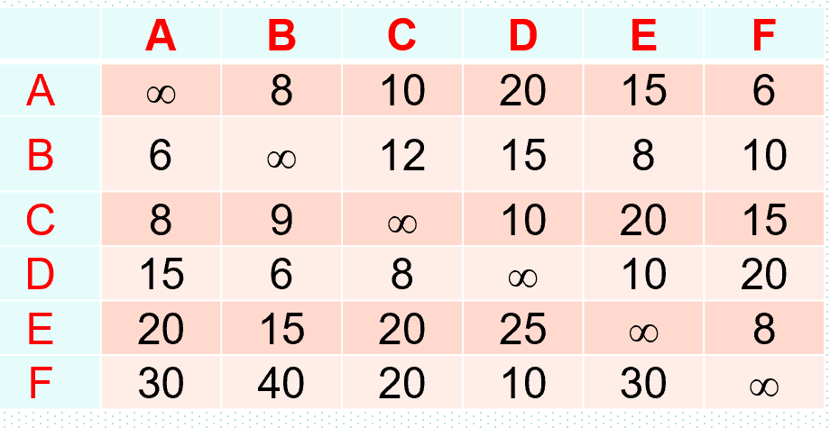
Ví dụ: p=3
B5→B2: k =1 < p
B3: k =2; gọi GTS1 với thành phố xuất phát là C
T₂ = C → A → F → D → B → E → C
C₂ = 8 + 6 + 10 + 6 + 8 + 20 = 58
B4: do C₂ = cost nên cost = C₁; best = T₁
B5→B2: k = 2 < p;
B3: k =3 gọi GTS1 với thành phố xuất phát là E.
T₃ = E → F → D → B → A → C → E
C₃ = 8 + 10 + 6 + 6 + 10 + 20 = 60
B4: do C₃ > cost nên cost = C₁; best = T₁
B2: k = 3 = p dừng;
Vậy hành trình tốt nhất với chi phí tương ứng là:
T = A → F → D → B → E → C → A
C = 6 + 10 + 6 + 8 + 20 + 8 = 58

Slide 82
Phân công công việc
Bài toán 1: Cho n công việc {J₁, J₂,…, J_{n}} với thời gian thực hiện là T = {t₁, t₂, …, t_{n}} và m máy. Hãy phân công các công việc vào các máy sao cho thời gian hoàn tất các công việc là thấp nhất.
Nhận xét: đây là bài toán lập lịch với độ phức tạp cao.
Cách giải quyết: dùng heuristic.

Slide 83
Giải quyết
TH1: Giả sử ban đầu các máy đều chưa thực hiện công việc nào và có cùng công suất.
Bước 1: sắp xếp các công việc theo chiều giảm dần của thời gian thực hiện.
i := 0;
Bước 2:
i := i+1
Phân công việc i cho máy có thời gian hoàn tất các công việc hiện hành là thấp nhất.
Bước 3: lặp lại bước 2 cho đến khi i = n

Slide 84
Giải quyết
Ví dụ: cho n = 8 {J1, J2, J3, J4, J5, J6, J7, J8}
Tương ứng thời gian hoàn thành T = {10, 6, 16, 12, 2, 4, 2, 8},
và m = 3 (3 người/máy tính). Hãy tính thời gian hoàn tất các công việc?
Giải:
t(M1) = t(M2) = t(M3) = 0
Bước 1: sắp xếp n theo T giảm dần
{J3, J4, J1, J8, J2, J6, J5, J7}
{16, 12,10, 8, 6, 4, 2, 2}, i = 0
Bước 2 (i = 1): phân công việc J3 có thời gian thực hiện là 16 cho máy 1 ⇒ t(M1) = 16

Slide 85
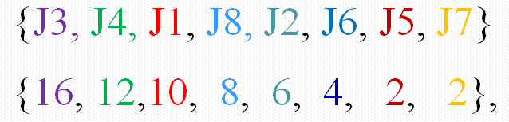
Giải quyết
B3→2 (i = 2): phân công việc J4 có thời gian thực hiện là 12 cho máy 2 ⇒ t(M2) = 12
B3 → 2 (i = 3): phân công việc J1 có thời gian thực hiện là 10 cho máy 3 ⇒ t(M3) = 10
B3 →B2 (i = 4): phân công việc J8 có thời gian thực hiện là 8 cho máy 3 ⇒ t(M3) = 10 + 8 = 18
B3 →B2 (i = 5): phân công việc J2 có thời gian thực hiện là 6 cho máy 2 ⇒ t(M2) = 12 + 6 = 18
B3 →B2 (i = 6): phân công việc J6 có thời gian thực hiện là 4 cho máy 1 ⇒ t(M1) = 16 + 4 = 20
B3 →B2 (i = 7): phân công việc J5 có thời gian thực hiện là 2 cho máy 2 ⇒ t(M2) = 18 + 2 = 20
B3 →B2 (i = 8): phân công việc J7 có thời gian thực hiện là 2 cho máy 3 ⇒ t(M3) = 18+2=20.
Máy 1: J3, j6
Máy 2: J4, J2, J5
Máy 3: J1, J8, J7
Với thời gian hoàn thành công việc là 20

